Slide 1

Oral final d’ARE ESCAMECA
Lou EOUZAN | Amine HADJ DAOUD
Notes:
Bonjour à tous blabla

Slide 2
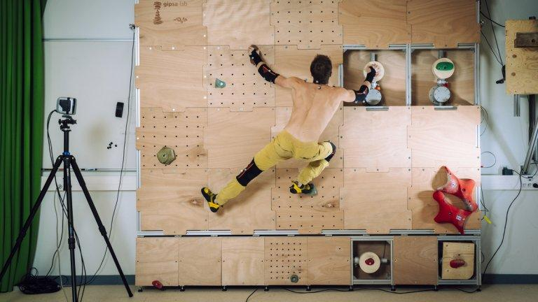
Présentation de l’ARE ESCAMECA
Notes:
Objectif de l’are : analyse de la performance sportive à l’aide d’outils relativement simples et accessibles (téléphone, ordi, programmation python…)
2 méthodes d’analyse (expliquer le matériel nécessaire et leur fonctionnement): téléphone accéléromètre, caméra
3 rapports: 1 sur le téléphone et 2 sur la caméra

Slide 3
Sommaire
Comparaison des rapports
Rapport 1: Méthode accéléromètre
Rapport 2: Méthode vidéo
Rapport 3: Peaufinage de la méthode vidéo
Conclusion
Ressenti sur l’ARE
Bibliographie
Notes:
lire.

Slide 4
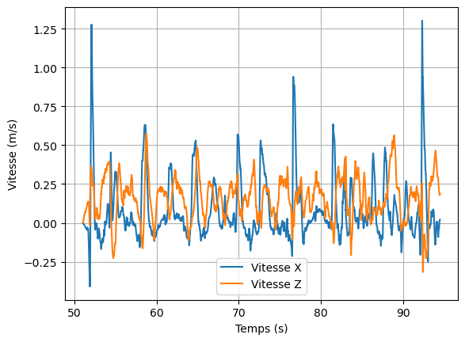
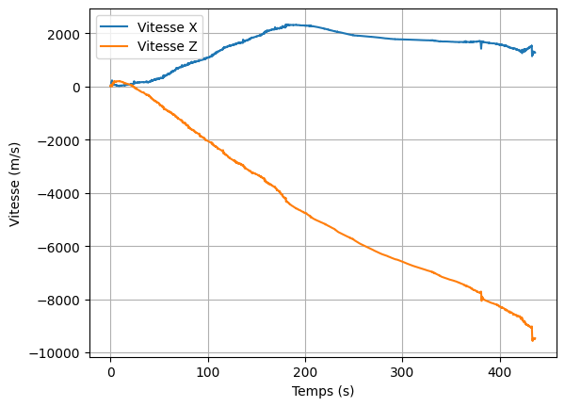
Comparaison des rapports: Rapport 1
Notes:
diff : gauche : filtrage, droite : pas de filtrage.

Slide 5
Comparaison des rapports: Rapport 1
 | Amine | Lou
Temps de grimpe | 43s | 159.6s
Ratio escalade effective | 81% | 45.54%
Temps de chute | 1s | 27.1s
Hauteur du mur | 7.6 m | X
Hauteur de la chute | 1.6 m | X
Vitesse maximale montée | 1.3 m/s | X
Vitesse maximale chute | 2.7 m/s | X

Slide 6
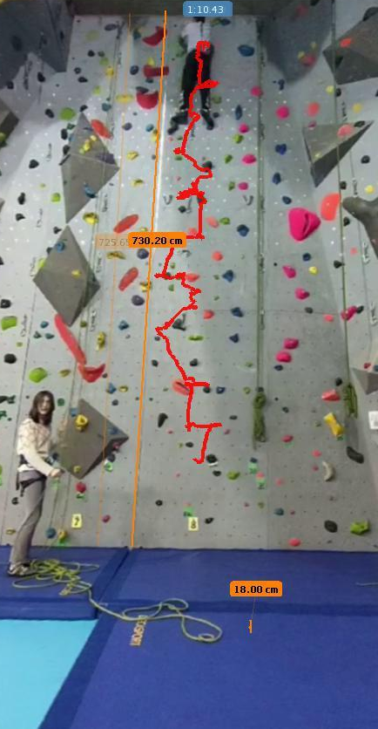
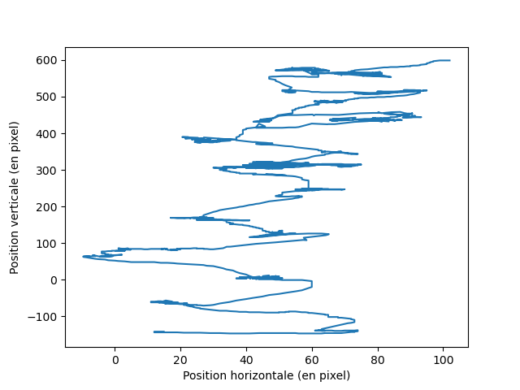
Comparaison des rapports: Rapport 2
Notes:
méthode d’acquisition de la traj différente

Slide 7
Comparaison des rapports: Rapport 2
 | Amine | Lou
Temps de grimpe | 70s | 126s
Ratio escalade effective | 59% | 43%
Hauteur du mur | 7.3 m | 9.7 m
Vitesse maximale montée | 1.9 m/s | 0.4 m/s
Vitesse moyenne | 0.20 m/s | 0.08 m/s
Périmètre de l’enveloppe convexe | 10.3 m | 15.8 m
Longueur totale de la trajectoire | 14.6 m | 34.1 m
Indice Géométrique d’Entropie (GIE) | 1.50 | 2.11

Slide 8
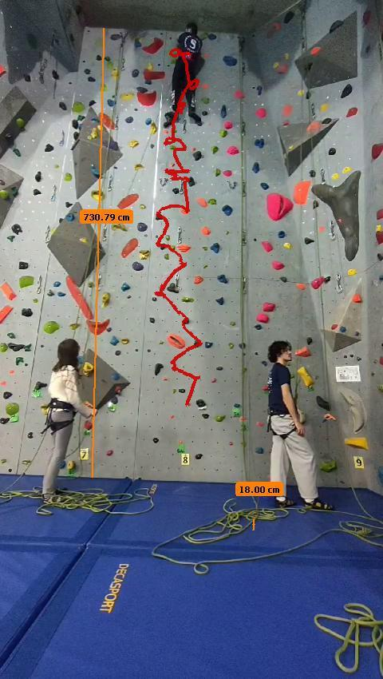
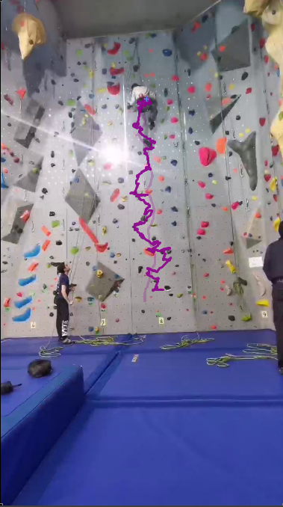
Comparaison des rapports: Rapport 3
Notes:
méthode d’acquisition de la traj différente

Slide 9
Comparaison des rapports: Rapport 3
 | Amine | Lou
Temps de grimpe | 45.5s | 129.9s
Ratio escalade effective | 75% | 47%
Hauteur du mur | 7.3 m | 9.3 m
Vitesse maximale montée | 2.2 m/s | 0.4 m/s
Vitesse moyenne | 0.27 m/s | 0.08 m/s
Périmètre de l’enveloppe convexe | 9.3 m | 8.1 m
Longueur totale de la trajectoire | 12.7 m | 17.8 m
Indice Géométrique d’Entropie (GIE) | 1.44 | 2.13

Slide 10
Conclusion

Slide 11
Ressenti sur l’ARE

Slide 12
Bibliographie
Legreneur, P.. Centre de gravité en performance en escalade. Université de Lyon.
Orth, D., Kerr, G., Davids, K., & Seifert, L. (2017). Analysis of Relations between Spatiotemporal Movement Regulation and Performance of Discrete Actions Reveals Functionality in Skilled Climbing. Frontiers in Psychology.
Image page 1 : Cyril FRESILLON / GIPSA-lab / CNRS Images

